Slide 1
AI 基础算力与智能体平台建设项目
项目总体建设总结汇报
甲方：宁波韵升磁体元件技术有限公司
乙方：知域互联科技有限公司
1 / 12

Slide 2
目录
CONTENTS
01
项目概述
建设目标 · 建设范围与总体架构
02
项目实施历程
里程碑时间线
03
项目建设成果
能力 · 案例 · 组织权限 · 知识库/API · 测试 · 交付物
04
下一步工作计划
中期验收 · 试运行 · 尾期验收
AI 基础算力与智能体平台建设项目 · 总体建设总结汇报
2 / 12

Slide 3
项目概述 · 建设目标
私有化 AI 算力与推理底座
统一应用平台（Dify）
多模型并存、同时调用，不依赖外部公有 API，数据不出域
大模型接入、智能体、知识库、权限管控
企业级定制
标准化管理与保障
多角色/多部门、跨部门隔离、全生命周期、审计
项目、测试、运维、安全，可管可控可追溯
AI 基础算力与智能体平台建设项目 · 总体建设总结汇报
3 / 12

Slide 4
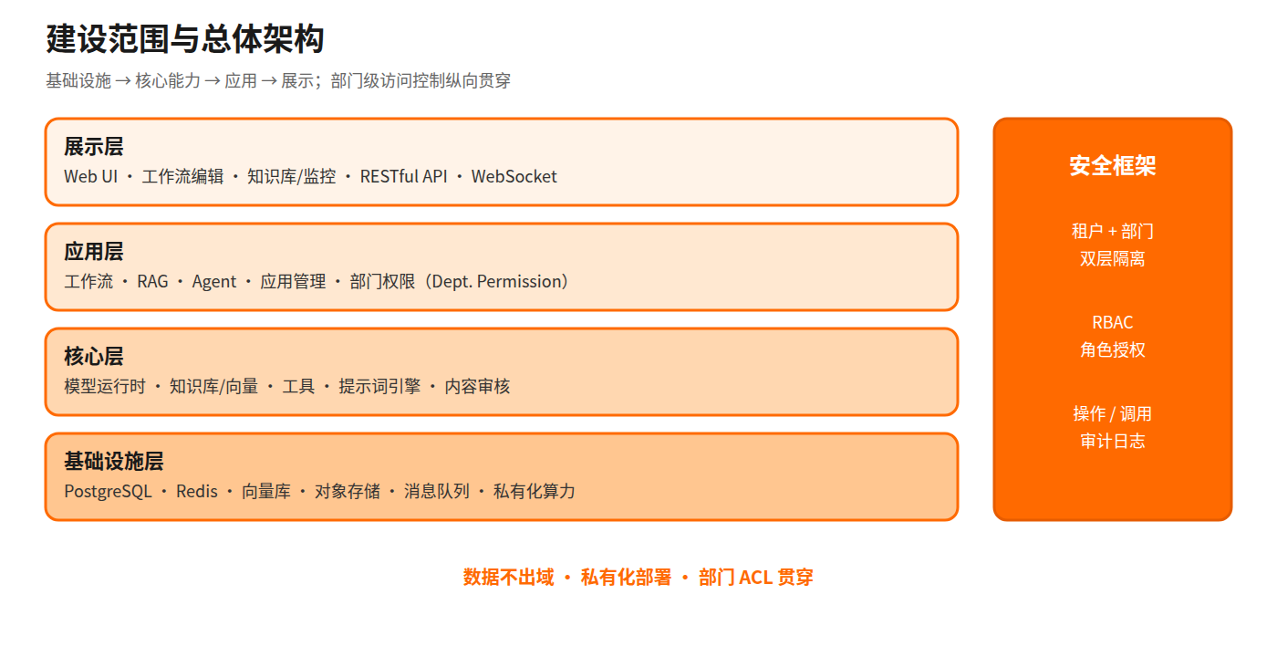
项目概述 · 建设范围与总体架构
基础设施 → 核心能力 → 应用 → 展示；部门级访问控制贯穿
AI 基础算力与智能体平台建设项目 · 总体建设总结汇报
4 / 12

Slide 5
项目实施历程 · 里程碑
UAT 已完成；系统上线 & 中期验收进行中
阶段 | 计划/实际时间 | 关键交付 / 节点 | 状态
项目启动 | 2026-06-16 | 启动会材料、实施计划、WBS、团队组建 | 已完成
需求调研 | 2026-07 | 需求调研材料、M3/M4 预审资料 | 已完成
首期验收 | 计划 07-31 / 实际 09-15 | 需求规格、UI 设计通过 | 已完成（已签署）
大模型部署 | 实际 2026-08-23 | 生产部署，《模型部署手册》 | 已完成
Dify 定制开发 | 计划 08-10 ～ 09-11 | 组织/权限、知识库隔离、智能体等 | 已完成
系统功能测试 | 2026-09-01 ～ 09-18 | 测试用例/报告（87 条） | 已完成
定制版生产部署 | 2026-09-14 ～ 09-18 | 软件生产环境部署 | 已完成
用户 UAT（两轮） | 09-18～10-18；10-29～11-01 | 阿里云验收；缺陷 6 项全关 | 已完成
系统上线 & 中期验收 | 计划 2026-11-05 | 中期验收报告、交付培训 | 进行中
试运行 | 计划 2026-11 起（3 个月） | 三个月试运行与优化 | 未开始
尾期验收 | 计划 2027-02-19 | 签署《尾期验收报告》 | 未开始
AI 基础算力与智能体平台建设项目 · 总体建设总结汇报
5 / 12

Slide 6
项目建设成果 · 已形成的能力
算力与模型底座
统一应用平台
私有化多模型并存、OpenAI 兼容调用
可视化搭智能体、知识库、工作流
文本 / 向量化 / 重排 / 语音等稳定运行（OCR 已停）；不依赖外部公有 API
企业私有 Dify；拖拽编排、RAG、自动化流程
企业级管控
安全合规
谁建谁管、发到哪谁用
数据不出域、授权可追溯
多级部门组织；工作室/知识库归属隔离；按部门发布与探索；可审计
租户+部门双层隔离；细粒度 RBAC；全量审计，满足内控
AI 基础算力与智能体平台建设项目 · 总体建设总结汇报
6 / 12

Slide 7
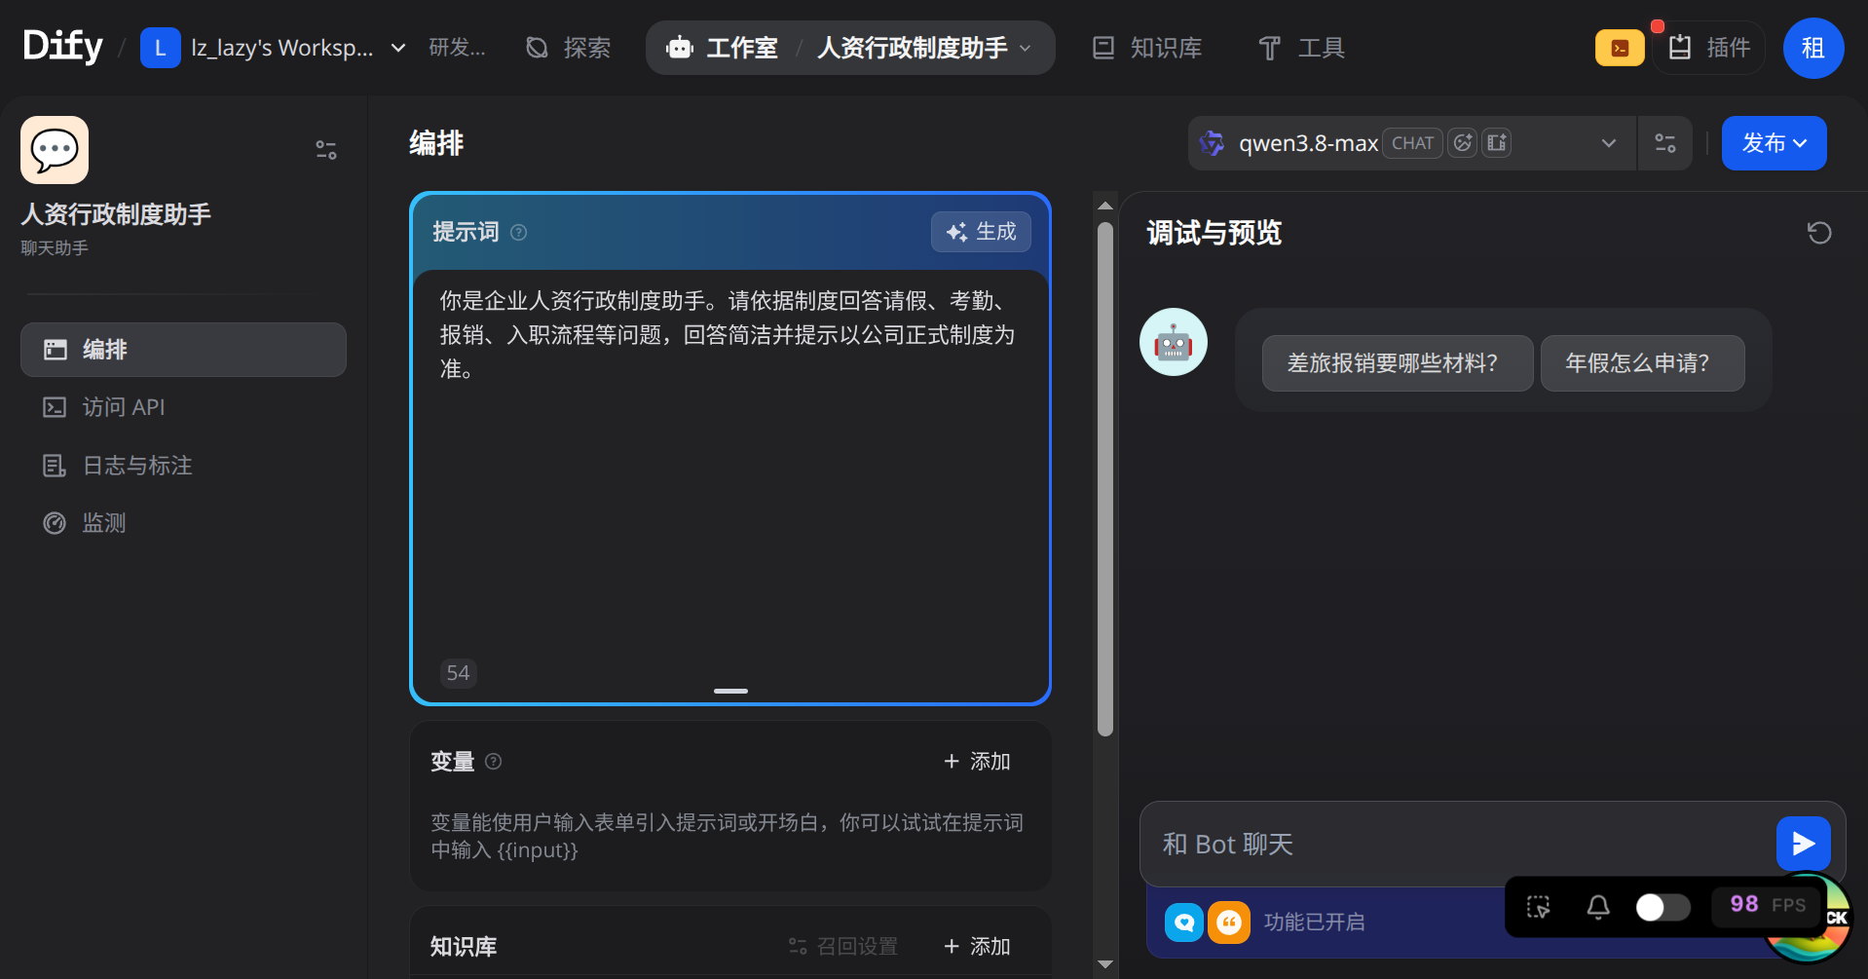
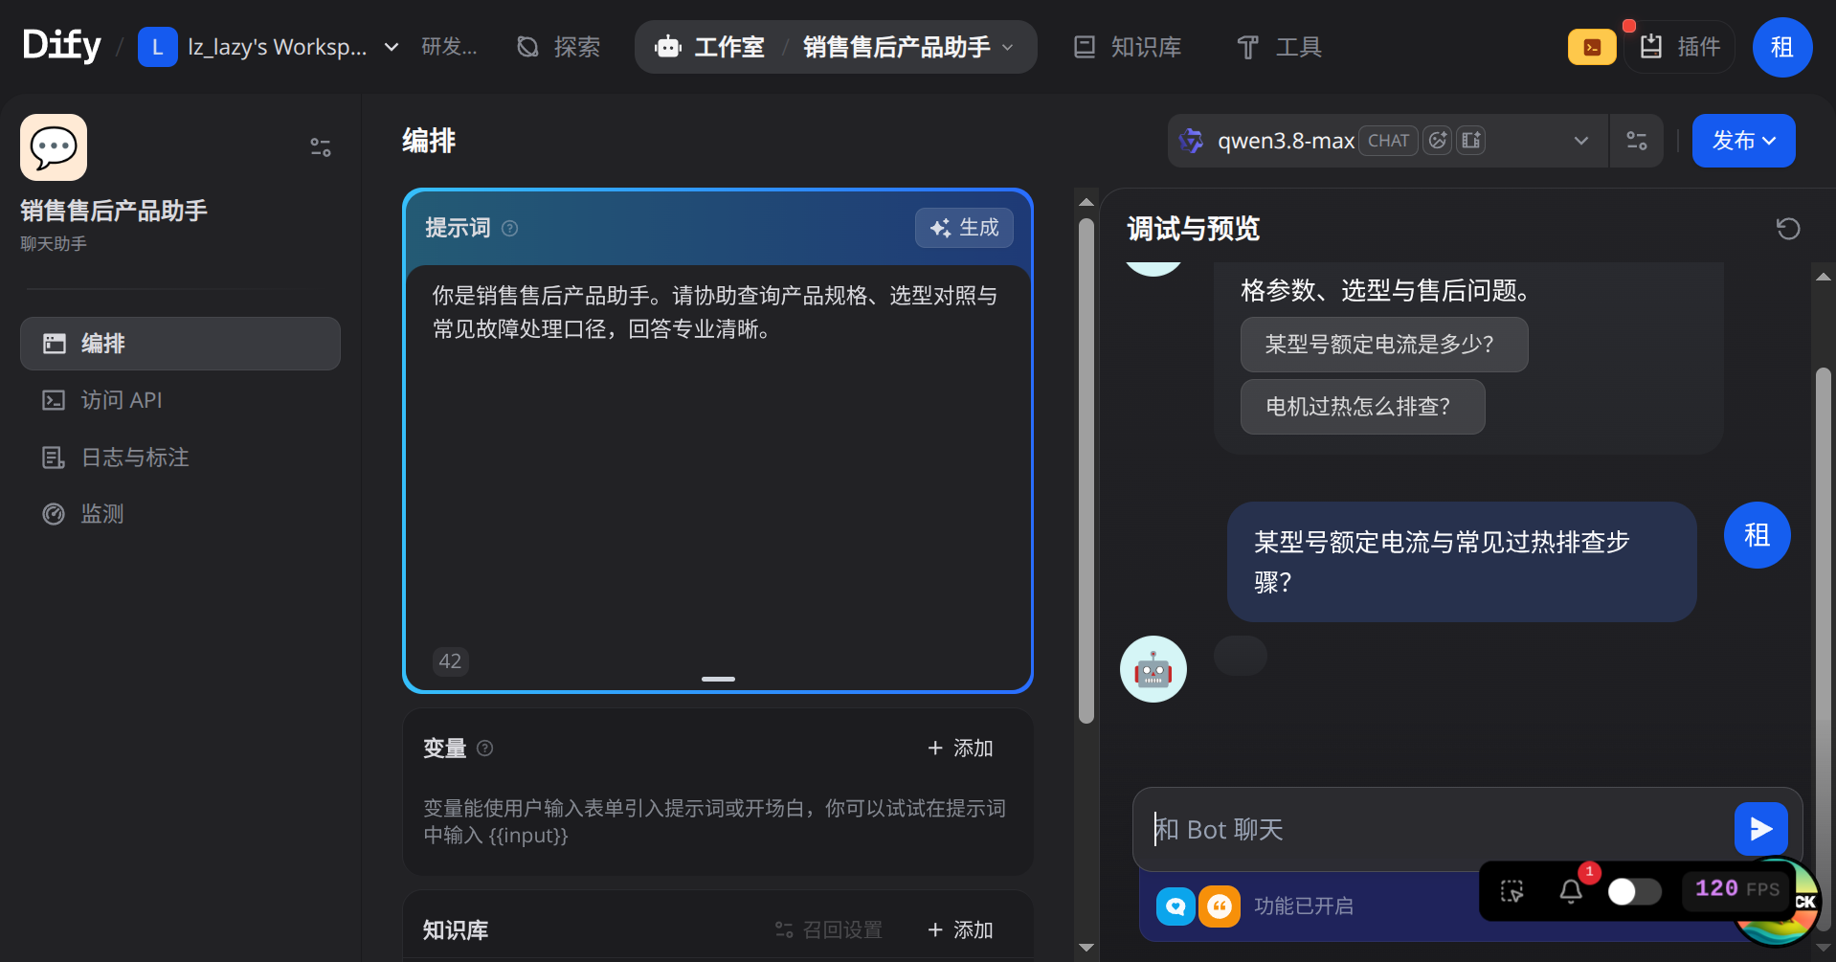
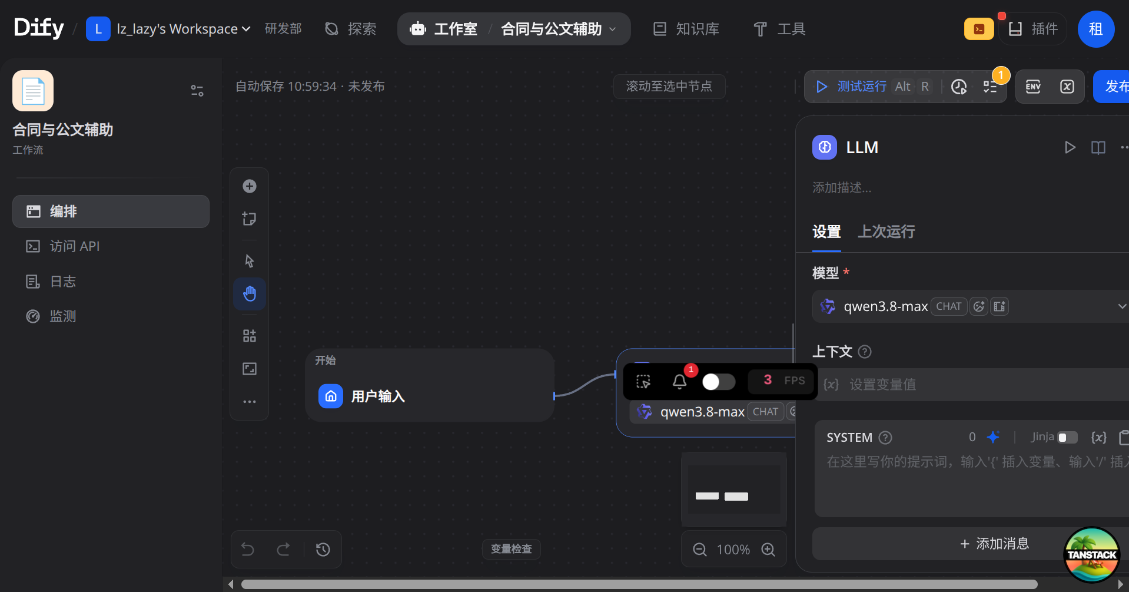
项目建设成果 · 典型案例
用 Dify 快速搭日常业务应用（本机测试环境截图）
① 人资行政制度助手
② 销售售后产品助手
③ 合同与公文辅助
请假/考勤/报销/入职问答
规格选型、FAQ、故障口径
合同要点、函件/纪要工作流
AI 基础算力与智能体平台建设项目 · 总体建设总结汇报
7 / 12

Slide 8
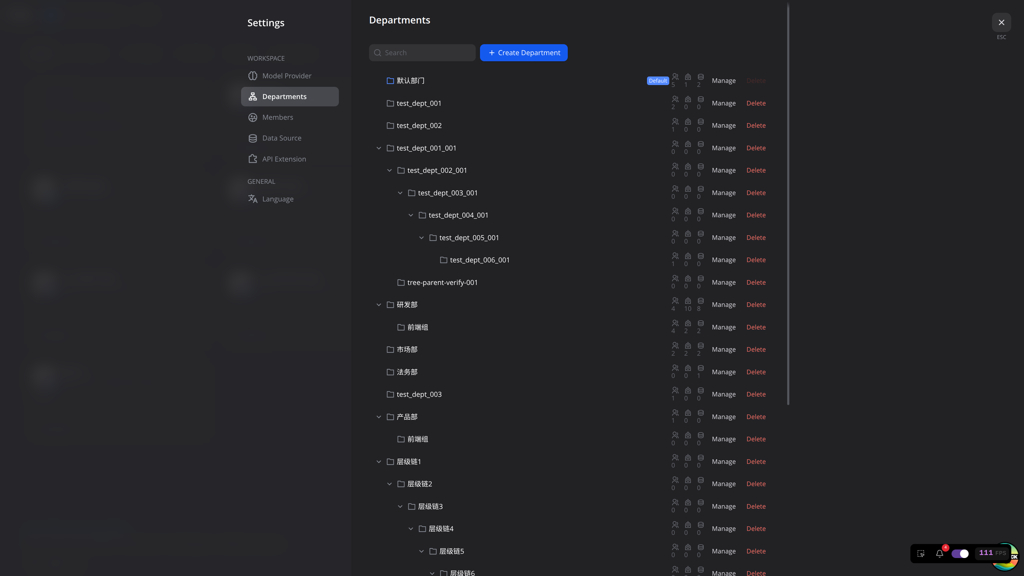
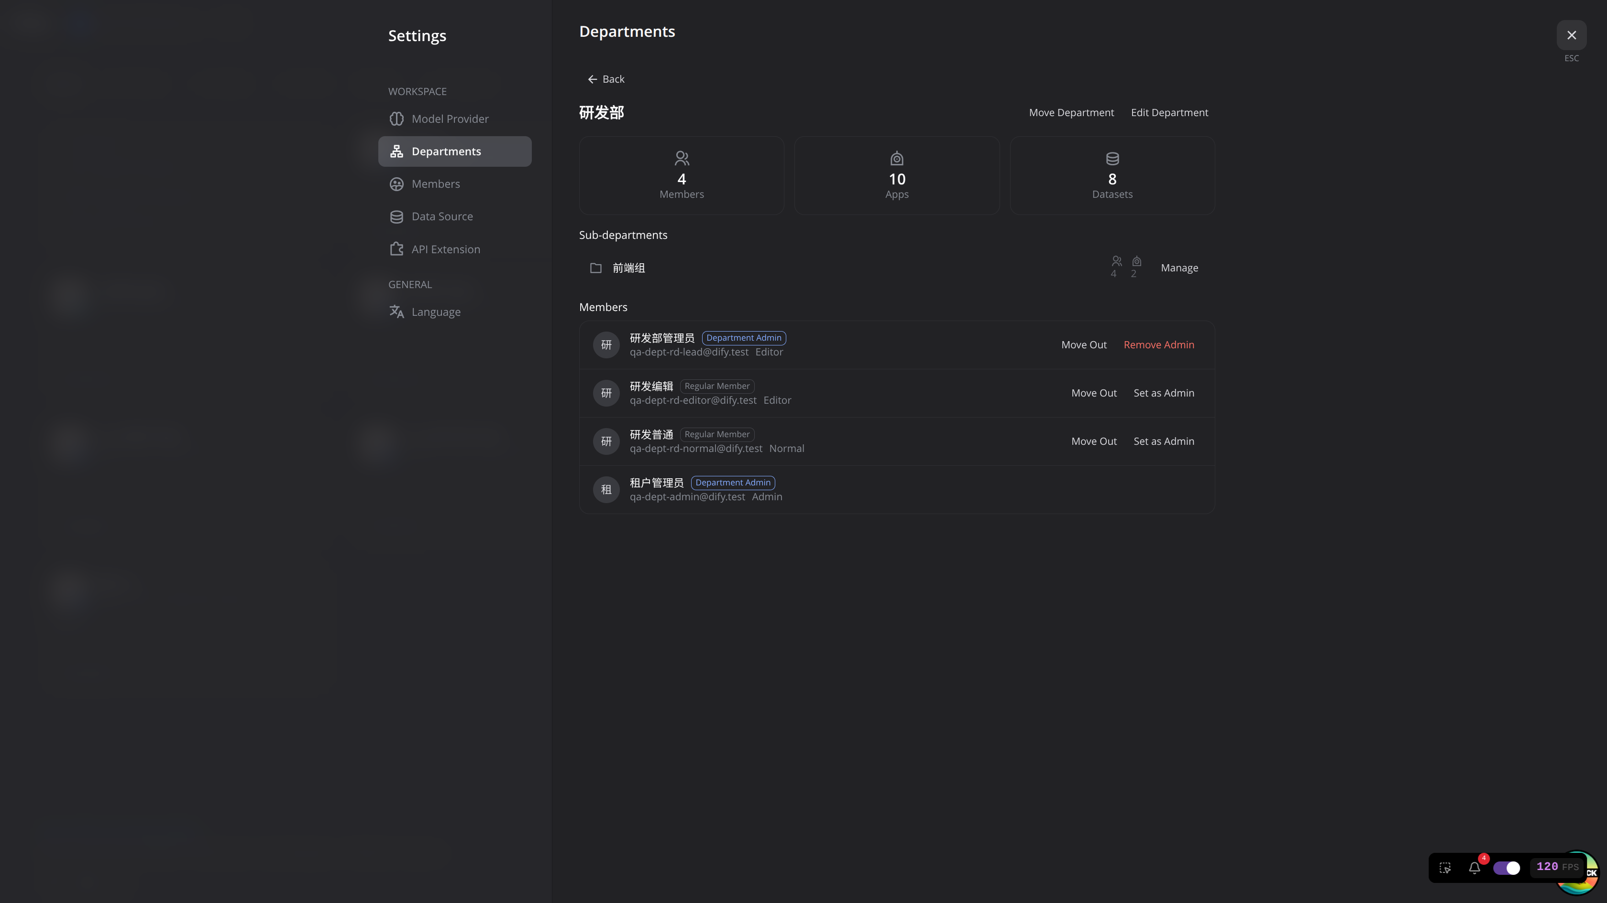
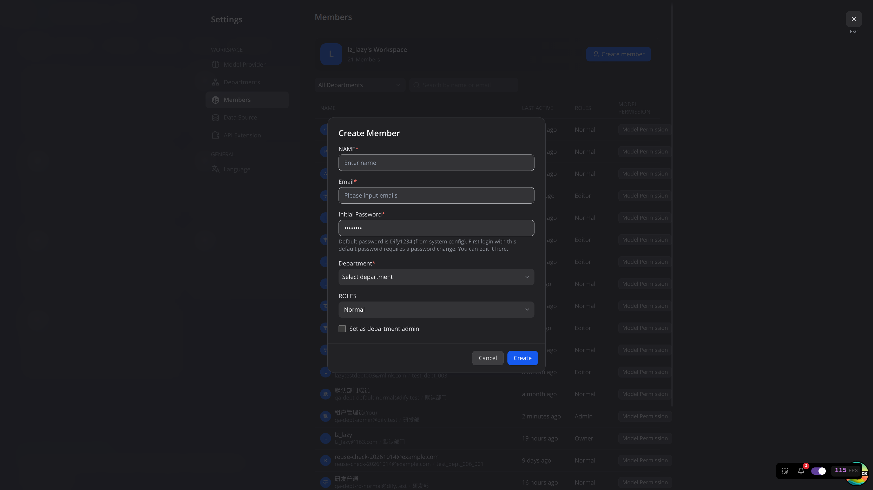
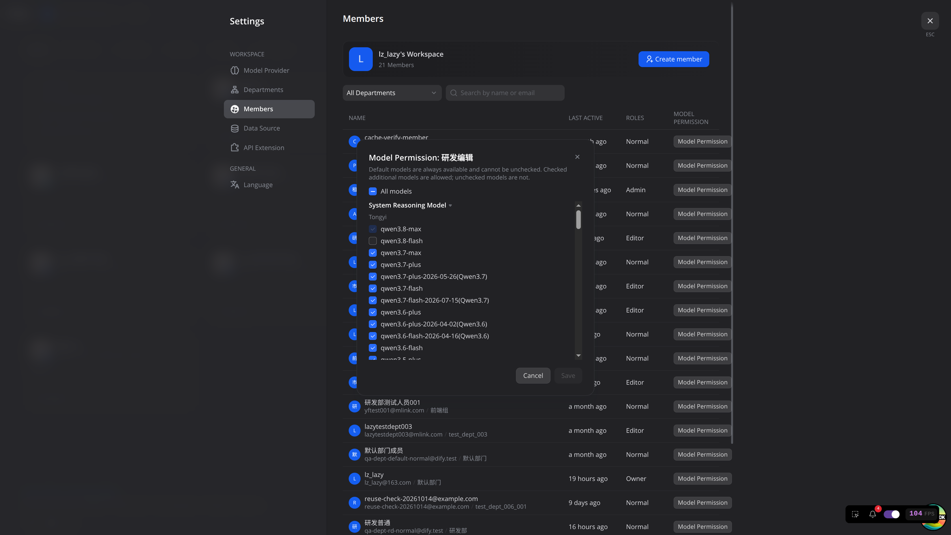
项目建设成果 · 组织机构与权限管理
组织按部门建好、人按部门管、模型按人授权
部门组织树
部门详情与管理员
创建成员到部门
模型权限分配
AI 基础算力与智能体平台建设项目 · 总体建设总结汇报
8 / 12

Slide 9
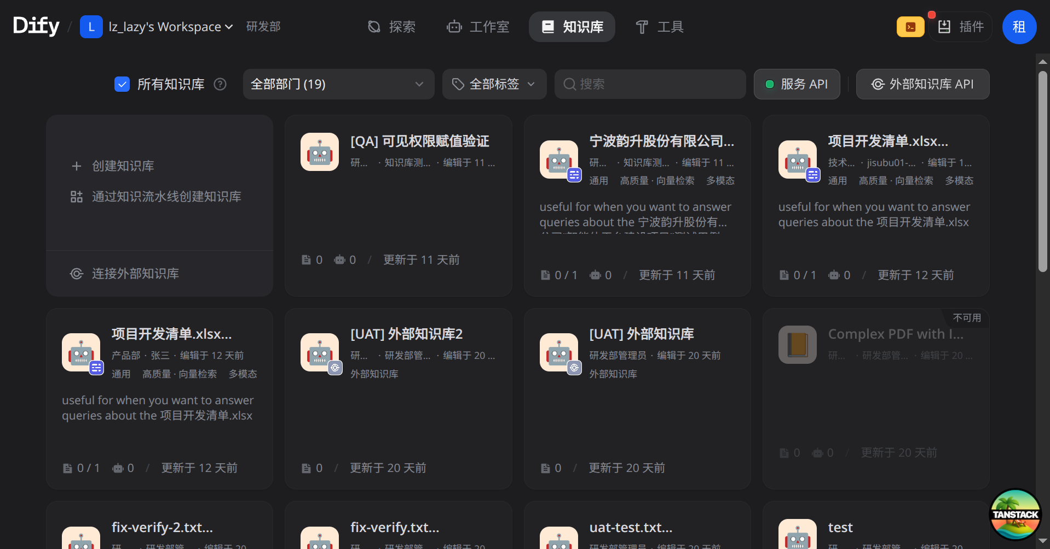
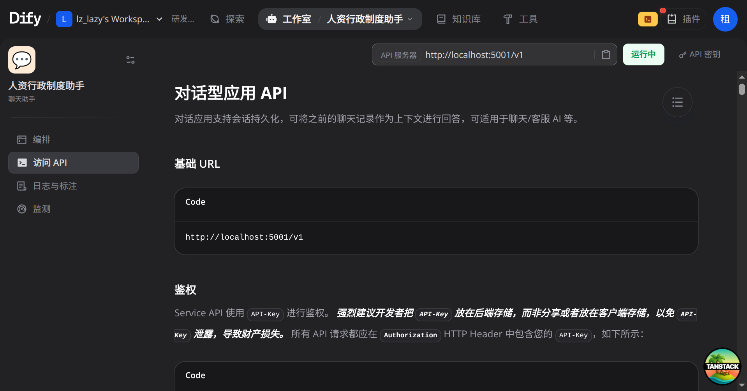
项目建设成果 · 知识库管理与智能体 API
知识沉淀进库；应用可对话、可 API 被业务系统调用
知识库管理
智能体访问 API
AI 基础算力与智能体平台建设项目 · 总体建设总结汇报
9 / 12

Slide 10
项目建设成果 · 测试成果
系统功能测试 + 用户 UAT
系统功能测试（乙方）
用户 UAT（甲方）
依据《测试用例 v1.4》共 87 条
自 2026-09-03 起在客户生产环境测试
验证部门隔离、权限与核心功能
通过 87 / 不通过 0 / 阻塞 0
通过率 100%
结论：部门级隔离有效，达到首期上线质量基线
轮次 | 时间 | 结论
第一轮 | 09-18～10-18 | 缺陷 4 项，均已关闭
第二轮 | 10-29～11-01 | 缺陷 2 项，均已关闭
合计 | — | 6 项全关，遗留 0
环境：客户阿里云 47.102.125.110
结论：定制能力经甲方两轮验收，缺陷清零。
总结论：功能测试 100% 通过 + UAT 缺陷清零，具备进入中期验收与试运行条件
AI 基础算力与智能体平台建设项目 · 总体建设总结汇报
10 / 12

Slide 11
项目建设成果 · 文档交付物清单
类别 | 交付物
项目管控 | 启动会材料、需求规格、实施计划、WBS、周报等
设计蓝图 | 架构蓝图、未来蓝图、详细设计、需求调研材料
部署与运维 | AI 服务部署报告、模型部署手册、运维管理方案
测试验收 | 测试用例/报告 v1.4、《UAT 测试报告》、首期验收报告
会议 | 会议纪要（0724、0731 等）
AI 基础算力与智能体平台建设项目 · 总体建设总结汇报
11 / 12

Slide 12
下一步工作计划
时间节点 | 工作计划 | 责任方
中期验收前 | 锁定中期验收交付物（部署/培训/验收报告） | 乙方（广海牵头）
计划 2026-11-05 | 组织中期验收，签署《中期验收报告》 | 甲乙双方
2026-11 起 | 三个月试运行，收集反馈、优化 | 甲乙双方
计划 2027-02-19 | 尾期验收，正式上线 | 甲乙双方
验收后 12 个月 | 运维保障；到期前 30 天运维总结并交接 | 乙方
AI 基础算力与智能体平台建设项目 · 总体建设总结汇报
12 / 12

